Slide 1
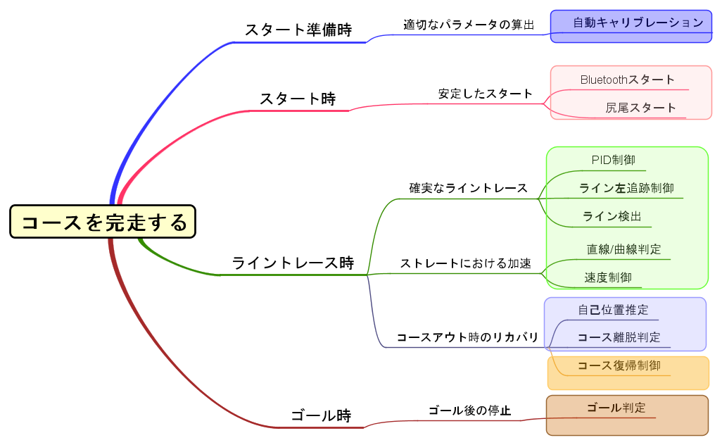
1. 要求分析
選択課題：コースを完走する
チーム目標：制限時間内にコースを完走する
私たちチーム「ハナ☆花ライダー」は昨年度の先輩方の結果(Rコースのみ完走)を振り返り、
「必ずゴールに到達する」という意志の元、要求分析を行いました。
コース環境の影響によるコース逸脱を判定（コース離脱判定）し、その後にコース復帰動作を盛り込むことで、
私たちは何としてもベーシックコースを走り抜けます。
要求分析
全体アクティビティ図
時間
実現したい
こと
必要な機能
と制御

Slide 2
2. 機能実現
コース復帰制御を実現するためには、コース離脱判定とコース復帰動作を実現する必要がある。
コース離脱判定と復帰動作それぞれのアクティビティ図を以下に示す。
コース離脱判定
コース復帰動作
全体アクティビティ図

Slide 3
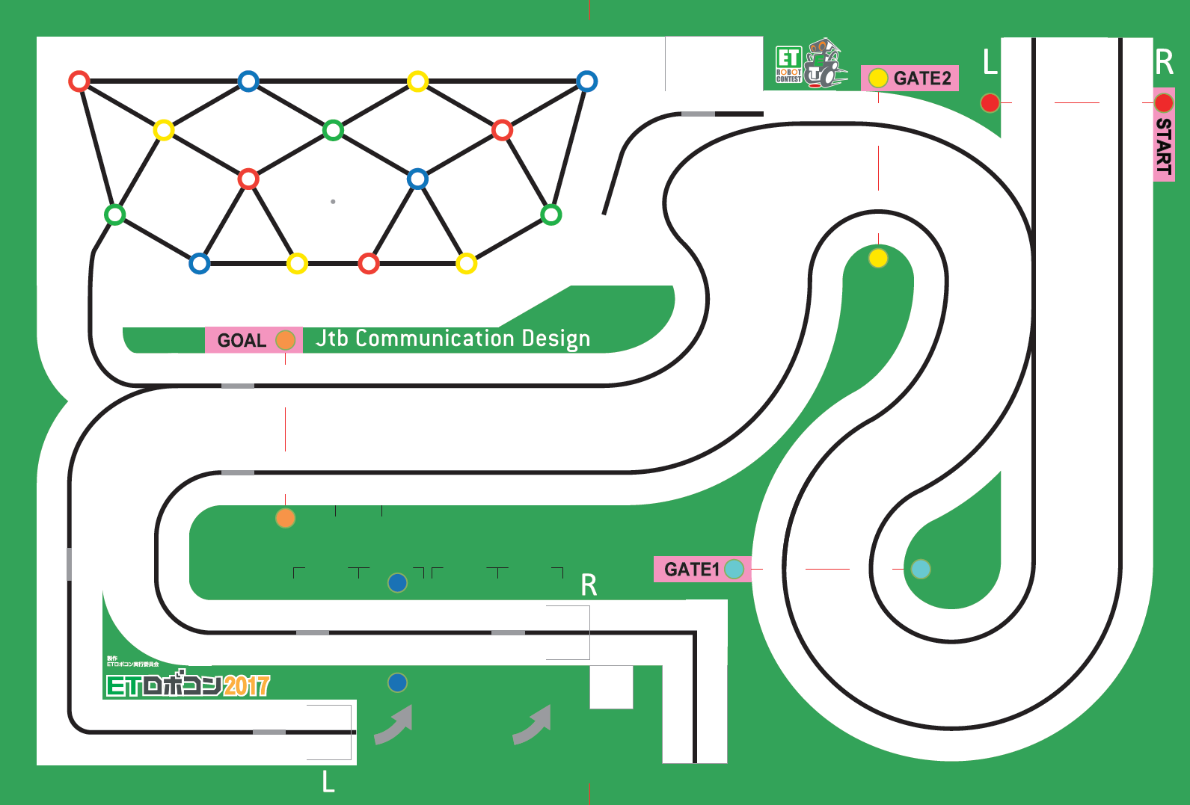
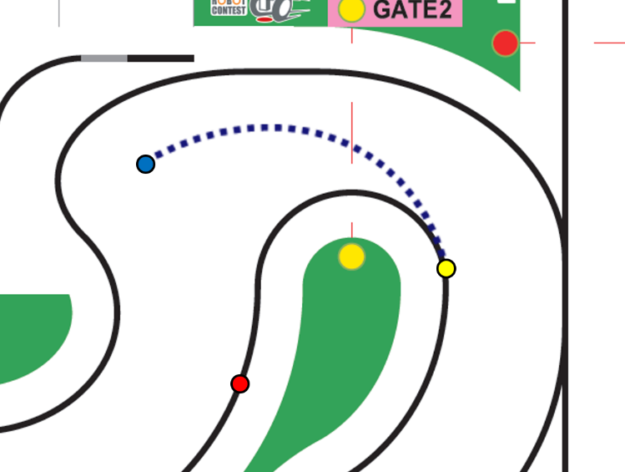





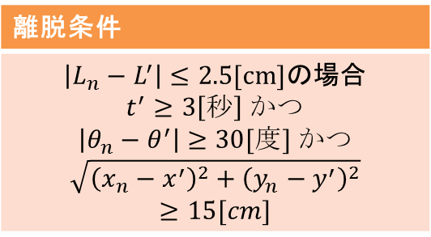




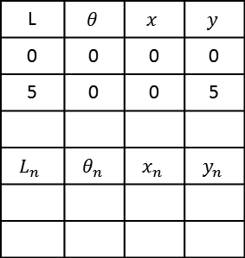


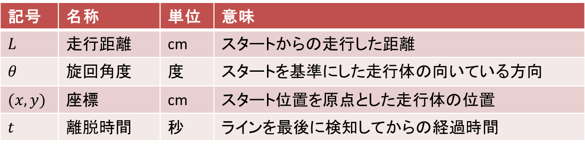





3. 復帰制御の概要
次に、コース離脱判定とコース復帰動作それぞれの概要について説明する。
コース離脱判定
走行体は常に自己位置推定を行っている。ここではその自己位置の情報を走行データと呼ぶ。走行データとコース情報を比較することで離脱の判定を実現する。
コース復帰動作
離脱と判定された場合、走行体は正しいコースに復帰する必要がある。走行データとコース情報を用いて、最適なコース復帰を実現する。
①目標座標の方向へ旋回する。
離脱判定で取得したコース情報の座標を目標座標とする。現在の走行体の座標と目標座標から、目標座標へ向かうための旋回角度$φ$を計算する。
$$φ=\tan^{−1}{\frac{x_{n}−x^{′}}{y_{n}−y^{′}}}$$
走行体は$(φ−θ^{′})$だけ旋回して、目標座標の方向を向く。
$$x$$
0
走行データ
走行距離:$L=L^{′}$
旋回角度:$θ=θ^{′}$
座標$:(x^{′},y^{′})$
離脱時間: $t=t^{′}$
$$(x^{′},y^{′})$$
$$φ$$
$$θ^{′}$$
$$t=0$$
$$(x_{n},y_{n})$$
コース情報のデータ表
コース情報
走行距離:$L=L_{n}$
旋回角度:$θ=θ_{n}$
座標$:(x_{n},y_{n})$
L | $$θ$$ | $$x$$ | $$y$$
0 | 0 | 0 | 0
5 | 0 | 0 | 5
$$L_{n}$$ | $$θ_{n}$$ | $$x_{n}$$ | $$y_{n}$$
②目標座標の方向へ直進する。
光センサを起動し、反射光の強さを計測しながら目標座標へ向かって直進する。
光センサがラインを検知したら一時停止する。
…
…
…
…
…
…
…
…
$$y$$
記号 | 名称 | 単位 | 意味
$$L$$ | 走行距離 | cm | スタートからの走行した距離
$$θ$$ | 旋回角度 | 度 | スタートを基準にした走行体の向いている方向
$$(x,y)$$ | 座標 | cm | スタート位置を原点とした走行体の位置
$$t$$ | 離脱時間 | 秒 | ラインを最後に検知してからの経過時間
$$(x_{n},y_{n})$$
③目標旋回角度まで旋回する。
離脱判定で取得したコース情報の旋回角度を目標旋回角度とする。②でラインを検知したときの走行体の旋回角度は$φ$である。
走行体は$(θ_{n}−φ)$だけ旋回して、コースに沿った方向を向く。さらに走行データを、離脱判定で取得したコース情報に書き換える。
離脱条件
$\left|L_{n}−L^{′}\right|≤2.5$[cm]の場合 $t^{′}≥3\left[秒\right]$ かつ $\left|θ_{n}−θ^{′}\right|≥30[度]$ かつ $$\sqrt{{\left(x_{n}−x^{′}\right)}^{2}+{\left(y_{n}−y^{′}\right)}^{2}}≥15[cm]$$
最後にラインを検出してから3秒以上経過した場合に、走行体の走行距離に応じたコース情報を取得する。現在の走行データと取得したコース情報を比較する。
旋回角度のズレが30度以上で、座標のズレが15cm以上の場合に離脱と判定する。
$$(x_{n},y_{n})$$
$$φ$$
$$θ_{n}$$

Slide 4
4. 構造分析
パッケージ説明
パッケージ名 | 役割
メイン制御部 | 各モードの制御を行う
サブ制御部 | デバイス制御を行う
情報取得部 | デバイスや所持データなどから情報を取得する
次に、全体のクラス構造を示す。
クラスのパッケージとして、メイン制御部、サブ制御部、情報取得部の大きく３つに分けられる。
クラス構造

Slide 5
5. 振る舞い設計
コース復帰動作の処理フロー
「4. 構造設計」で示したそれぞれのクラスのシーケンス図を以下に示す。
各制御モードの処理フロー
コース離脱判定の処理フロー
自己位置推定の処理フロー

Slide 6
部品庫
Bluetoothスタート

